Slide 1

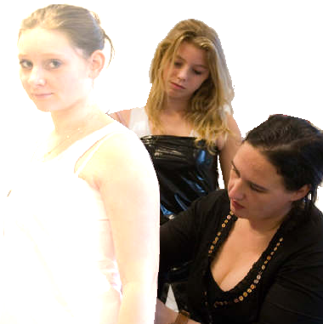
volgende bladzijde
terug
Wat heb je nodig?
Stof of landbouwplastic, naald en draad of plakband en eventueel een naaimachine.
Wat moet je doen?
Je gaat een kostuum ontwerpen dat voor een theaterstuk gebruikt zou kunnen worden. Je kiest een theaterstuk uit en gaat daar informatie over opzoeken.
Wat voor kostuums passen er bij dit theaterstuk?
Je gaat het theaterkostuum maken van stof of landbouwplastic
(eventueel ook nog van andere materialen). Je kunt ook oude
kleding gebruiken om daar weer wat nieuws van te maken.
Als je deze opdracht met meerdere personen maakt dan moet
iedereen een eigen kostuum maken. Je mag elkaar uiteraard wel
helpen.
Jullie creaties laat je zien in een modeshow voor de klas.
Hoe ga je te werk?
Klik hier

Slide 2
Hoe ga je te werk?
- Maak een keus uit onderstaande musicals waarvoor jij een kostuum gaat maken:
1. De Jantjes
2. The Lion King
3. Mama Mia
4. Chicago
5. Beauty and the Beast
6. The Phantom of the Opera
7. Miss Saigon
8. Saturday Night Fever
- Ga op zoek op Internet naar informatie over de gekozen musical.
Waar gaat/ging de musical over?
Hoe zien de decors eruit? Hoe zien de kostuums eruit?
- Maak voordat je begint met knippen, plakken en/of naaien
eerst ontwerpschetsen.
- Kies het beste ontwerp uit en bepaal de materialen die je
wilt gaan gebruiken. Misschien heb je thuis wel oude kleding
liggen die je voor deze opdracht zou kunnen gebruiken.
Neem deze dan mee naar school.
- Je mag elkaar helpen maar let op: jullie maken allemaal een
eigen kostuum!
- Jullie creaties laat je zien in een modeshow voor de klas.
terug

